Slide 1

Tin 3 – Tuần 6
Làm quen với cửa sổ - Bắt đầu làm việc với tệp tin và thư mục (SGK tr.30)

Slide 2
Bắt đầu làm việc với các tệp tin và thư mục

Slide 3
Hoạt động thực hành và nhận xét
Trong bài thực hành này, bạn sẽ thực hành làm việc với các nút Minimize, Maximize, Restore Down và Close.
Bấm vào nút Start, rồi bấm Computer.
Nhấp vào nút (Tối đa hóa) ở góc trên cùng bên phải của cửa sổ.
Nhấp vào nút (Thu nhỏ).
Lưu ý rằng cửa sổ biến mất khỏi màn hình, nhưng được biểu thị bằng một nút trên thanh tác vụ (Chèn hình ảnh minh họa nút trên thanh tác vụ)
Nhấp vào nút Computer trên thanh tác vụ để hiển thị lại cửa sổ.
Cửa sổ hiện được phóng to, chiếm toàn bộ màn hình và nút (Khôi phục xuống) xuất hiện trong các nút điều khiển, thay thế nút (Tối đa hóa).

Slide 4
Hoạt động thực hành và nhận xét
Nhấn phím Alt để hiển thị thanh trình đơn.
Nhấp vào nút View để xem các tùy chọn trình đơn.
Nhấp vào Refresh làm mới.
Lưu ý thời điểm bạn đã chọn lệnh này, toàn bộ thanh trình đơn biến mất. Đây là một ví dụ về cách bạn có thể kích hoạt thanh trình đơn khi cần.
Nhấp vào nút (Khôi phục xuống).
Nhấp vào nút (Đóng).
Cửa sổ Computer hiện đã bị xóa khỏi màn hình.

Slide 5
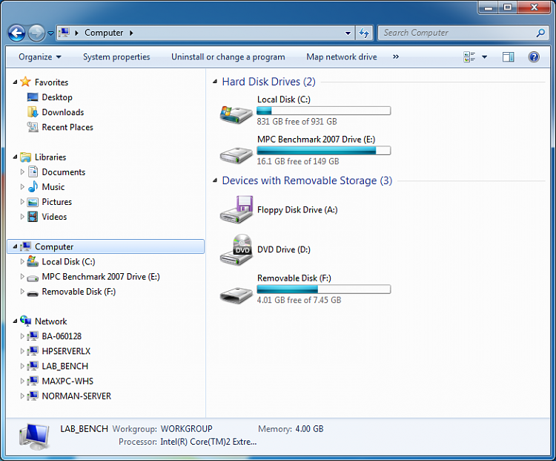
Làm quen với cửa sổ chứa tệp tin và thư mục
Thu gọn (Collapse)
Ẩn các mục con hoặc thu gọn cấu trúc sắp xếp của cấp độ này
Thanh phân chia
Nhấp chuột và kéo thanh này để thay đổi diện tích hiển thị các thư mục
Mở rộng (Expand)
Hiển thị các mục con hoặc các nội dung con của cấp độ này
Khung điều hướng
Chứa các danh sách, giúp truy xuất nhanh đền vị trí của tệp tin hoặc thư mục
Ô nội dung
Hiển thị tất cả các tệp tin và thư mục con của thư mục đã được chọn trong khung điều hướng

Slide 6
Hoạt động thực hành và nhận xét
Trong bài thực hành này, bạn sẽ di chuyển một cửa sổ xung quanh màn hình và sau đó thay đổi kích thước của nó.
Bấm nút Start, rồi bấm Computer.
Nếu cửa sổ xuất hiện toàn màn hình, hãy nhấp vào nút giữa ở góc trên cùng bên phải (Khôi phục xuống) cho cửa sổ Computer.
Định vị con trỏ chuột trên thanh tiêu đề của cửa sổ Computer.
Nhấp và kéo cửa sổ đến vị trí mới trên màn hình.
Thực hành di chuyển cửa sổ xung quanh đến một số địa điểm khác nhau.
Di chuyển con trỏ chuột đến cạnh phải của cửa sổ và giữ chuột qua đường biên cho đến khi con trỏ thay đổi thành .

Slide 7
Hoạt động thực hành và nhận xét
Kéo đường viền đến khoảng một inch (2,5 cm) từ phía bên phải của màn hình.
Di chuyển con trỏ chuột đến góc dưới bên phải của cửa sổ và kéo góc của cửa sổ cho đến khi cửa sổ có kích thước khoảng một nửa kích thước hiện tại.
Thay đổi kích thước cửa sổ trở lại kích thước ban đầu của nó.
Nhấp vào nút mũi tên ở dưới cùng của thanh cuộn dọc trong danh sách Folders.
Nhấp vào nút mũi tên ở đầu thanh cuộn.
Kéo hộp cuộn lên và xuống để xem thông tin trong cửa sổ.
Thay đổi kích thước cửa sổ sao cho tất cả các nội dung có thể nhìn thấy và các thanh cuộn biến mất.
Bấm nút (Đóng) để đóng cửa sổ Computer.

Slide 8
Chuẩn bị bài tuần 7
>> Tạo thư mục (SGK tr.31)
>> Chọn các tệp tin hay thư mục (SGK tr.33)

Slide 9
Tin 3 – Tuần 6
Thank you!

